Slide 1
CHÀO MỪNG QUÝ THẦY CÔ VỀ DỰ GIỜ
Môn Công nghệ
Lớp 4
Giáo viên: .......
1

Slide 3
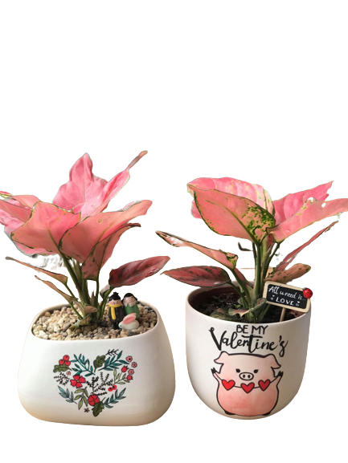
CHẬU CÂY THÂN THIỆN VỚI MÔI TRƯỜNG
Tiết 2

Slide 4
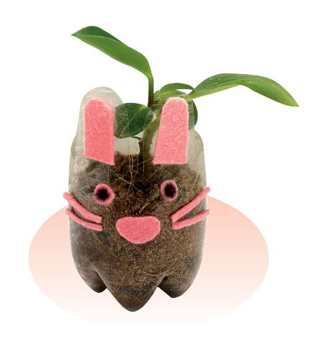
TIÊU CHÍ SẢN PHẨM
➢ Sử dụng vật liệu tái chế, dễ làm, dễ sử dụng.
➢ Có lỗ thoát nước phù hợp.
➢ Chậu cây chắc chắn, trang trí đẹp.
➢ Thông điệp từ việc trang trí chậu cây.

Slide 5
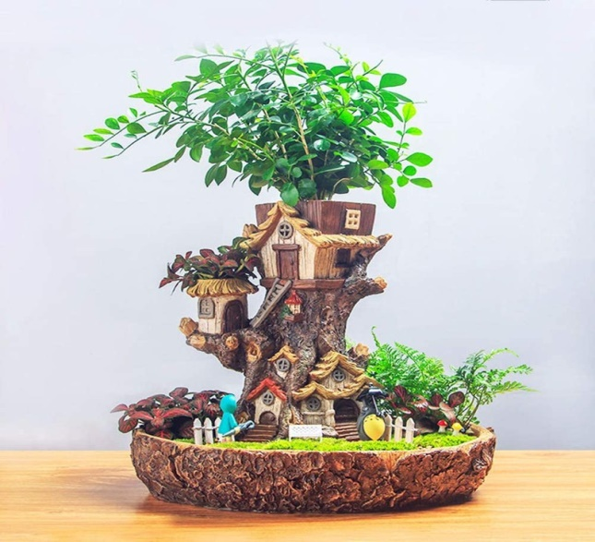
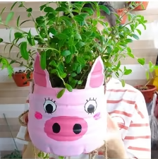
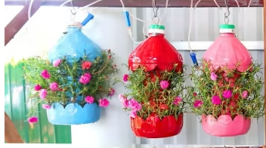
ĐỀ XUẤT Ý TƯỞNG VÀ CÁCH LÀM CHẬU CÂY THÂN THIỆN
Thảo luận và chia sẻ ý tưởng cách làm chậu cây thân thiện
Gợi ý

Slide 6
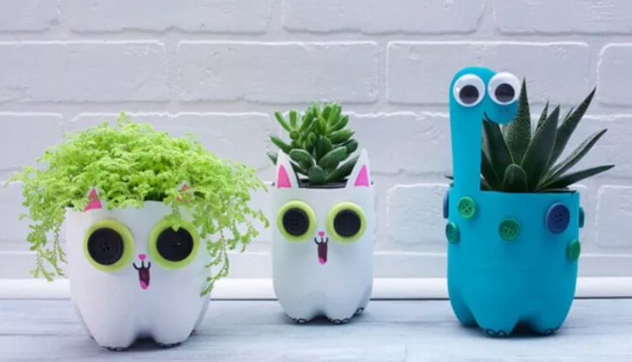
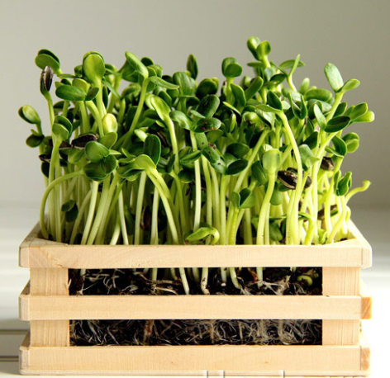
LÀM CHẬU CÂY THÂN THIỆN
Làm chậu cây thân thiện theo cách của em hoặc nhóm em

Slide 7
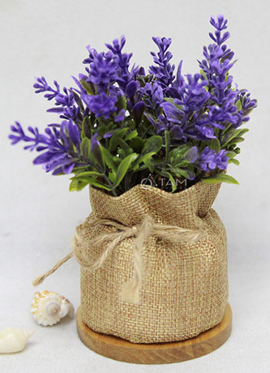
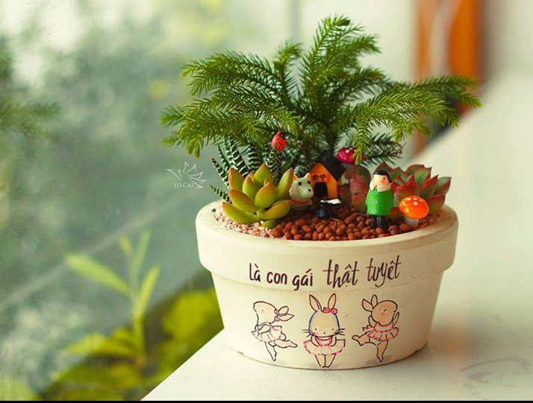
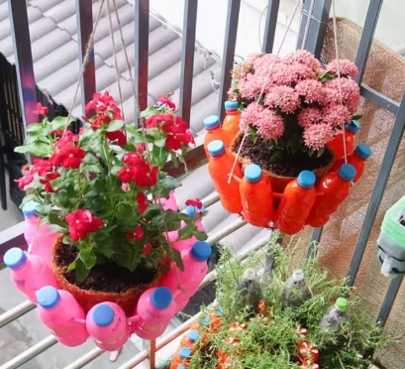
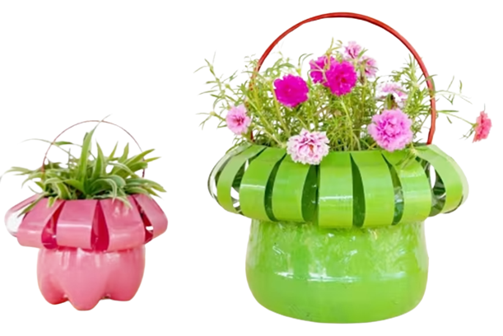
GIỚI THIỆU VÀ TRƯNG BÀY SẢN PHẨM

Slide 8
ĐÁNH GIÁ SẢN PHẨM

Slide 9
TẠM BIỆT CÁC EM

